Slide 1




ДОШКОЛЬНОЕ ОБРАЗОВАНИЕ –
САМОСТОЯТЕЛЬНЫЙ УРОВЕНЬ
ОБЩЕГО ОБРАЗОВАНИЯ.

Slide 2
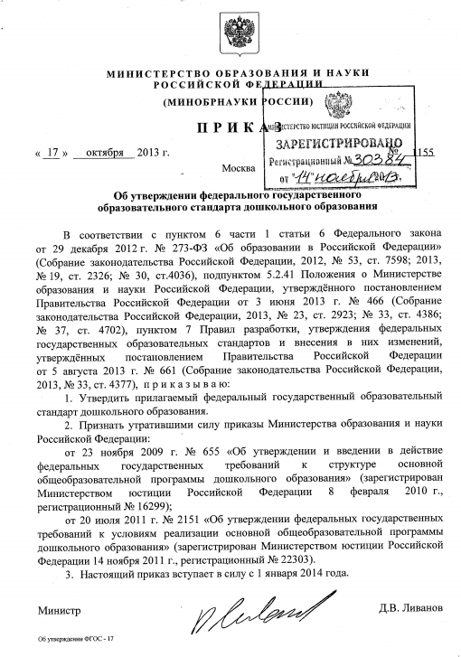

Slide 3

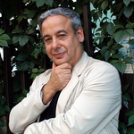
Асмолов Александр Григорьевич

Slide 4
Основа ФГОС – самоценность дошкольного периода.

Slide 5
Утвержден приказом Министерства образования и науки Российской Федерации от 17 октября 2013 г. № 1155
Стандарт –
комплекс норм, правил, требований

Slide 6




ФЕДЕРАЛЬНЫЙ ГОСУДАРСТВЕННЫЙ ОБРАЗОВАТЕЛЬНЫЙ СТАНДАРТ ДОШКОЛЬНОГО ОБРАЗОВАНИЯ
Сохранить самоценность дошкольного детства!!!

Slide 7
ФЕДЕРАЛЬНЫЙ ГОСУДАРСТВЕННЫЙ ОБРАЗОВАТЕЛЬНЫЙ СТАНДАРТ ДОШКОЛЬНОГО ОБРАЗОВАНИЯ
Цели стандарта:
повышение социального статуса дошкольного образования;
обеспечение государством равенства возможностей для каждого ребёнка в получении качественного дошкольного образования;
обеспечение государственных гарантий уровня и качества дошкольного образования на основе единства обязательных требований к условиям реализации образовательных программ дошкольного образования, их структуре и результатам их освоения;
сохранение единства образовательного пространства Российской Федерации относительно уровня дошкольного образования.

Slide 8

ОБРАЗОВАТЕЛЬНЫЕ ОБЛАСТИ
Социально-
коммуникативное
развитие
Физическое развитие
Художественно-
эстетическое
развитие
Познавательное развитие
Речевое развитие

Slide 9
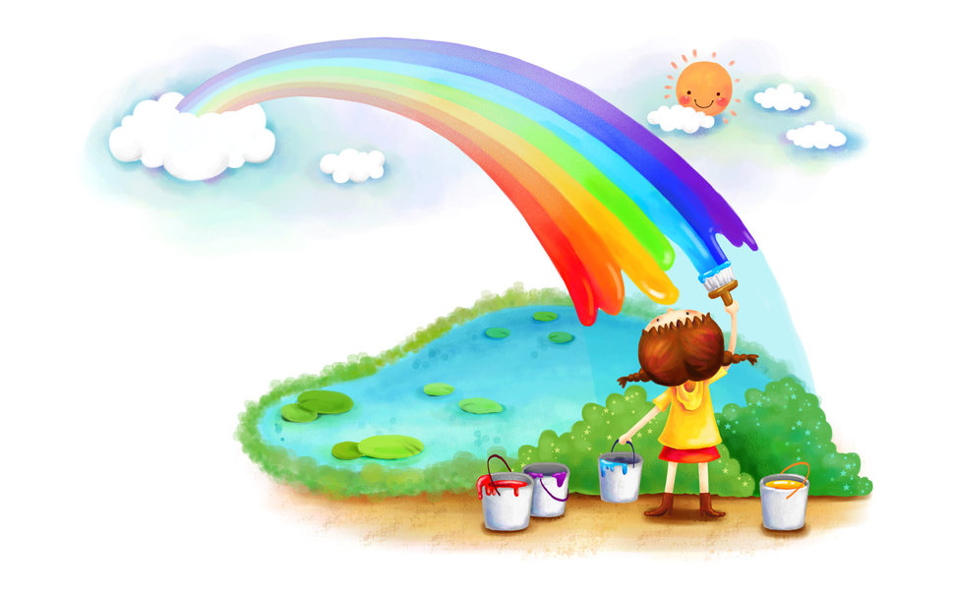
ФЕДЕРАЛЬНЫЙ ГОСУДАРСТВЕННЫЙ ОБРАЗОВАТЕЛЬНЫЙ СТАНДАРТ ДОШКОЛЬНОГО ОБРАЗОВАНИЯ
Игровая
Коммуникативная
Познавательно-исследовательская
Восприятие литературы
Самообслуживание
Бытовой труд
Конструирование
Изобразительная
Музыкальная
Двигательная

Slide 10
ФЕДЕРАЛЬНЫЙ ГОСУДАРСТВЕННЫЙ ОБРАЗОВАТЕЛЬНЫЙ СТАНДАРТ ДОШКОЛЬНОГО ОБРАЗОВАНИЯ
главное в дошкольном воспитании -
ЭТО
индивидуальное развитие каждого
ребенка и его социализация

Slide 11

«В одной упряжке» - государство, семья, педагоги.

